Slide 1

Cross The Road
TADS – 2018.2

Slide 2


Programação de Computadores
Docente: Jorgiano Vidal
Discente: Henrique Albuquerque

Slide 3

Do Projeto
2D
Top-Down
Python3
Pygame.

Slide 4



Da Temática
Atravesse avenidas em segurança
Supere obstáculos móveis
No menor tempo

Slide 5



Da Construção
Pixel Art
Era de 16 bit
Cenário
Personagem
Obstáculos.

Slide 6
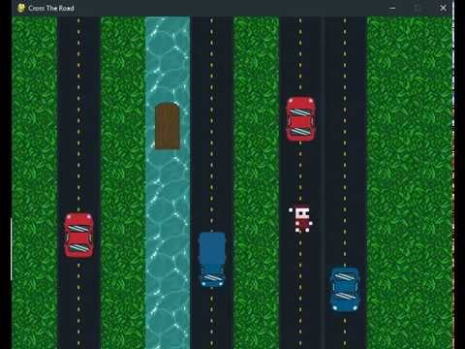
Da Jogabilidade

Slide 7

Perguntas?
Código disponível em:
goo.gl/rKreMV

